Slide 1
«Организация системы работы с родителями инструктора по физической культуре в ДОУ в условиях реализации ФГОС ДО»
муниципальное автономное дошкольное образовательное учреждение города Новосибирска
«Детский сад № 555» (МАДОУ д/с № 555)
Подготовил:
инструктор по физической культуре
1 квалификационной категории
Мартюшова Елена Юрьевна
Новосибирск 2023г

Slide 2
Актуальность
В современной педагогической практике значительное место отводиться вопросам повышения педагогической культуры родителей и созданию благоприятных условий для развития личности ребенка с учетом особенностей влияния семьи на этот процесс. Если мы хотим вырастить здоровое поколение, то должны решать вопрос формирования общественного опыта ребенка сообща: детский сад и семья.
Педагоги признают приоритет семейного воспитания как актуальное направления дошкольного образования и готовы объединить усилия. Однако проблема заключается в том, что родители не всегда проявляют стремление стать инициаторами и сотрудничать с детским садом.
Была поставлена задача- организовать эффективное сотрудничество с родителями, вовлечь родителей в совместную с детьми деятельность, где родитель будет не наблюдатель, , а активным участником вместе с ребенком.

Slide 3
Цель: Создание единого пространства воспитания и развития детей в детском саду и в семье
Задачи:
1.Содействовать формированию у родителей и их детей навыка партнерского доверительного взаимодействия друг с другом;
2.Способствовать совместному созданию позитивного психологического климата как в детском саду, так и в семье;
3.Обогащать социальный опыт детей, формировать способы межличностного общения со взрослыми и сверстниками;
4.Приобщить детей и взрослых к нормам здорового образа жизни путем активизации двигательной активности.

Slide 4
Принципы совместной работы ДОУ и семьи
добровольность
компетентность
современность
единство системности и последовательности
преемственность и индивидуальный подход к каждому ребенку и семьи

Slide 5
Основное направление работы с родителями
Совместная деятельность педагога, родителей и детей
Совместные проекты
Игры и досуги
Челлендж

Slide 6
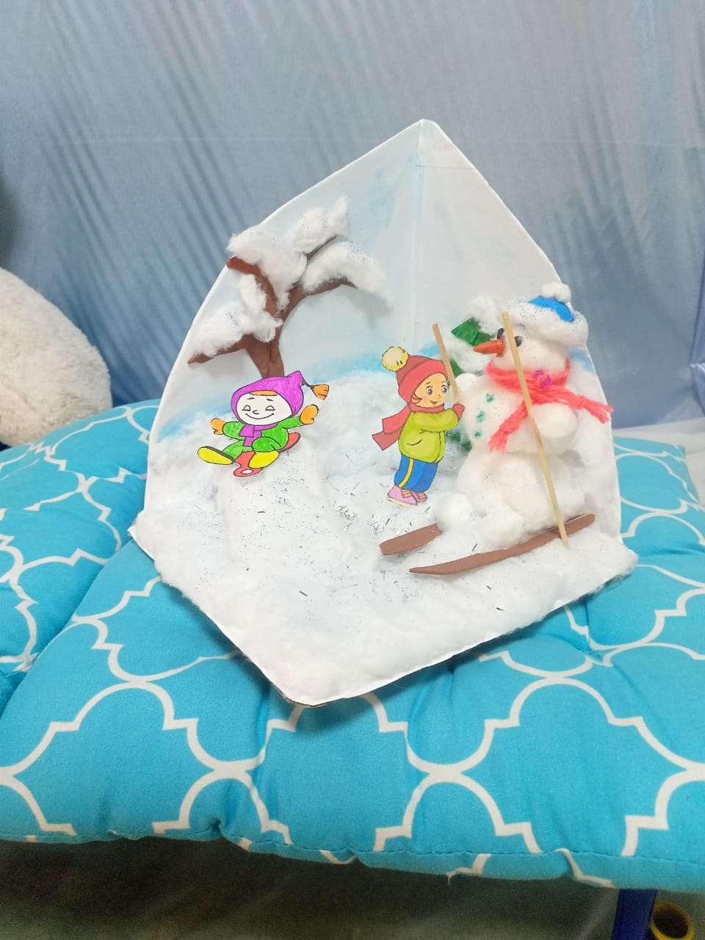
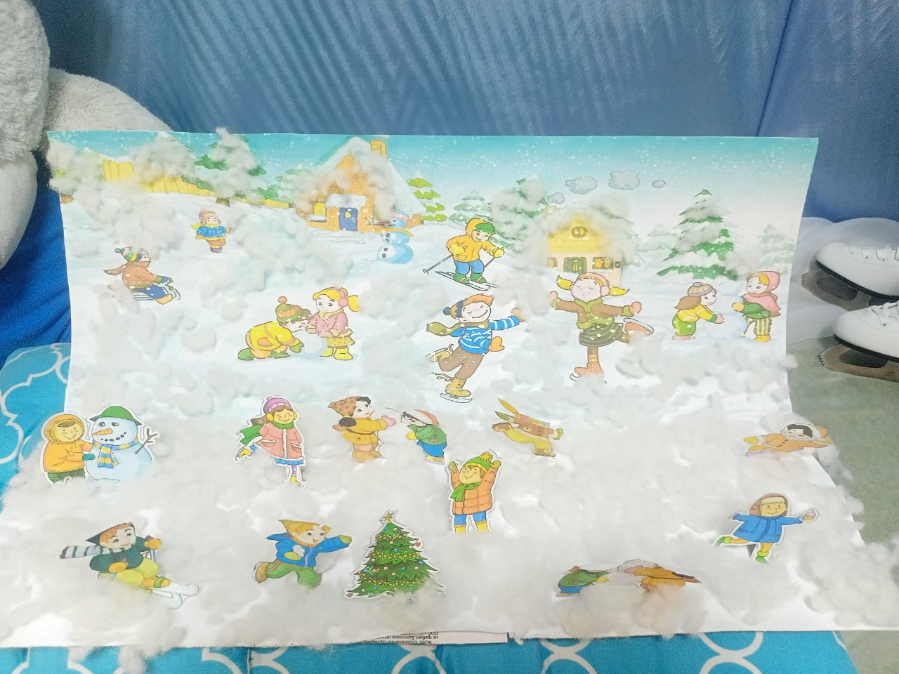
Совместные проекты с родителями «Зимние забавы»

Slide 7
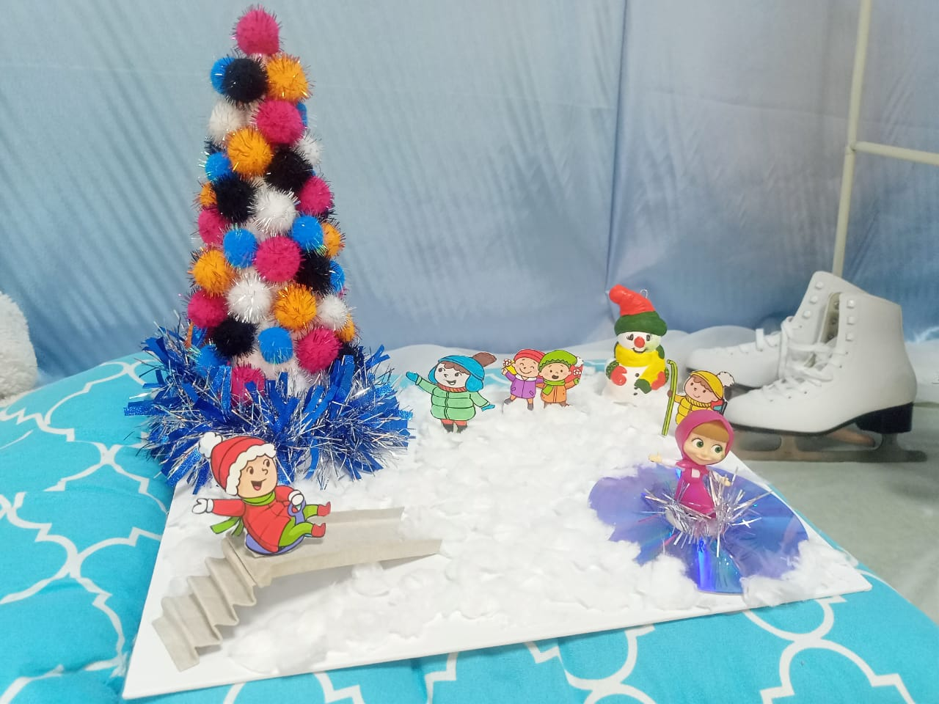
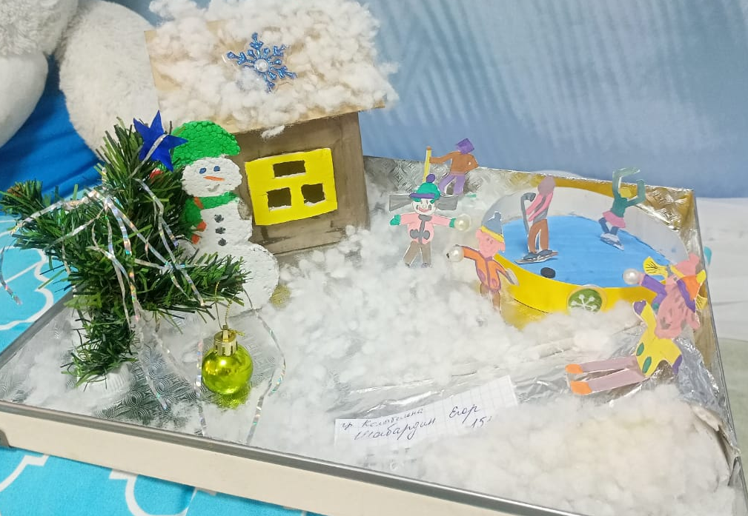
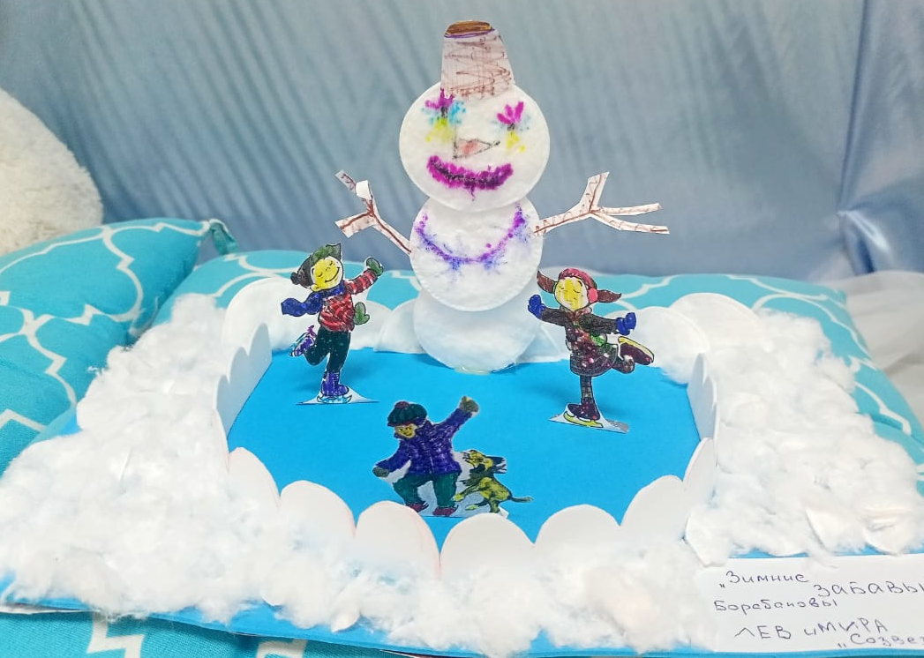

Slide 8
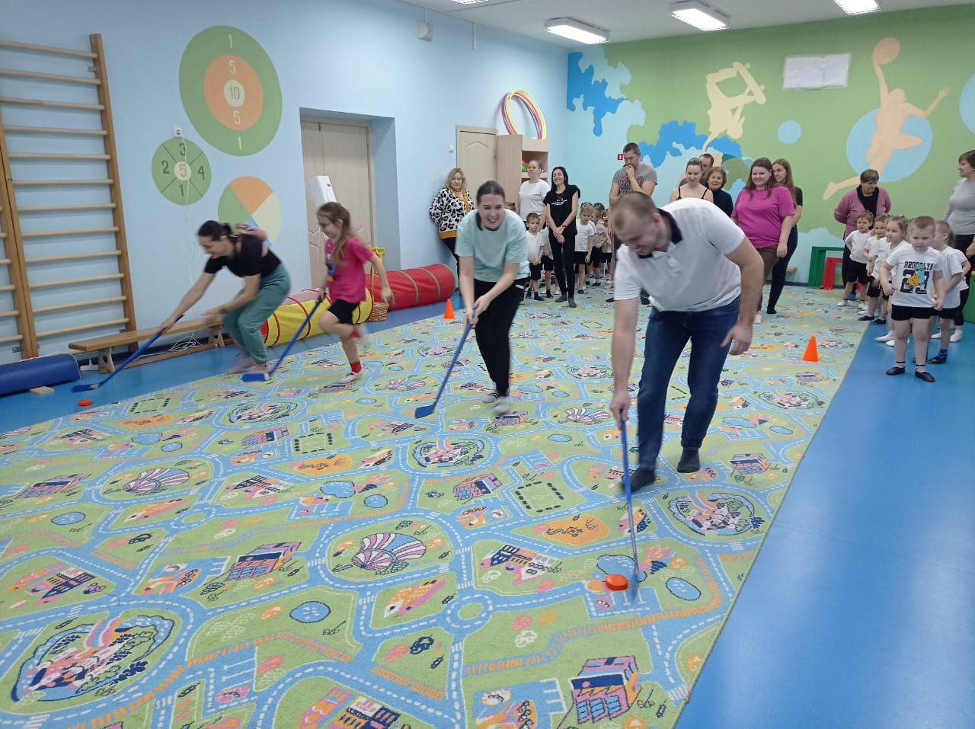
Командные соревнования «Зимние забавы»

Slide 9
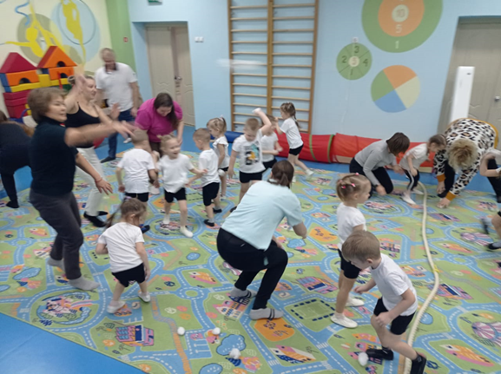
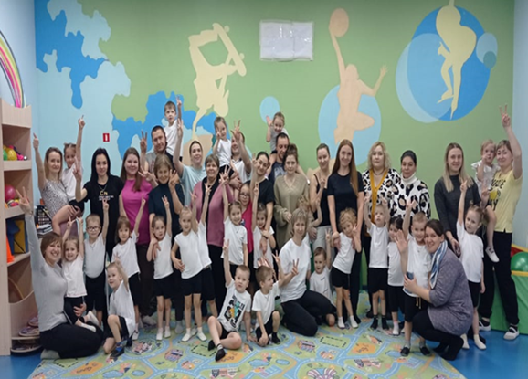

Slide 10
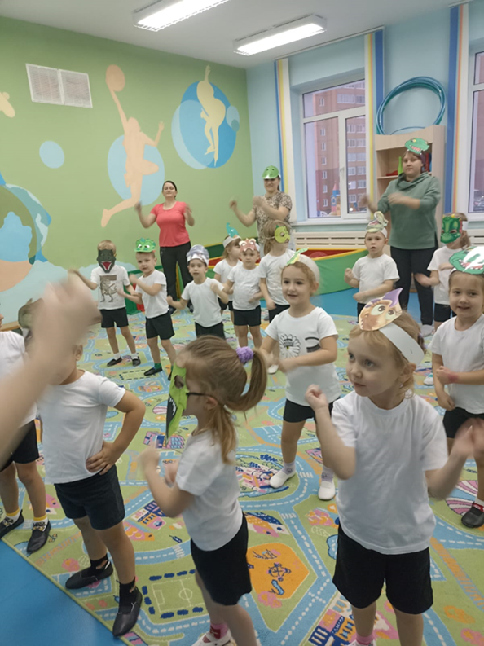
«Парк Юрского периода»

Slide 11
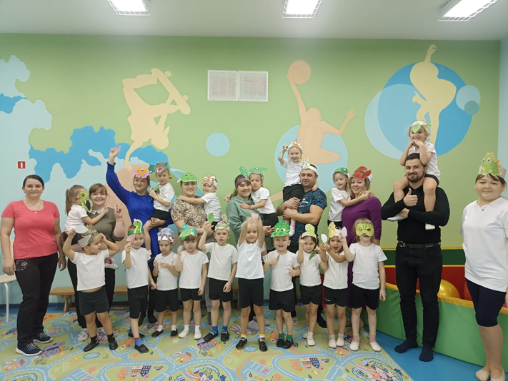

Slide 12
«Хищники и травоядные»

Slide 13
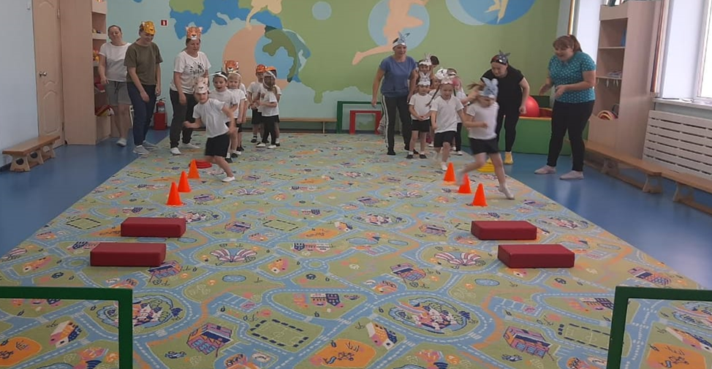
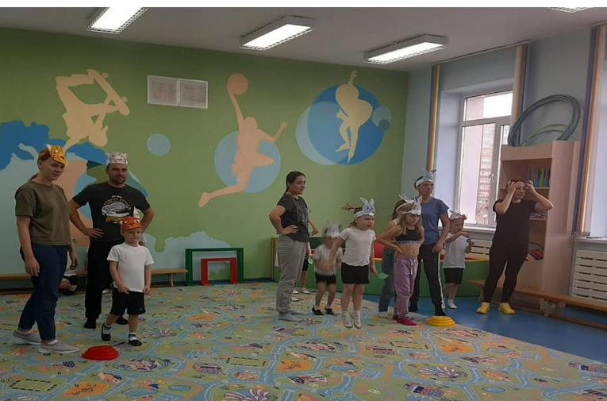

Slide 14
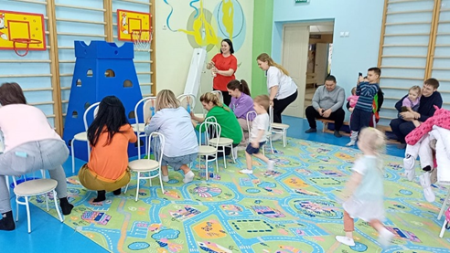
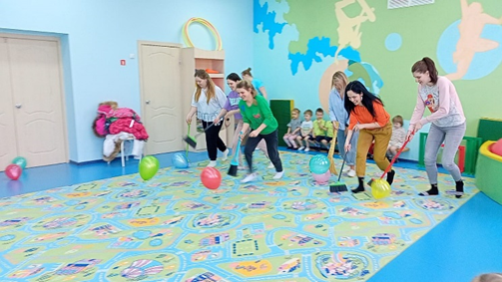
«Я и мама»

Slide 15
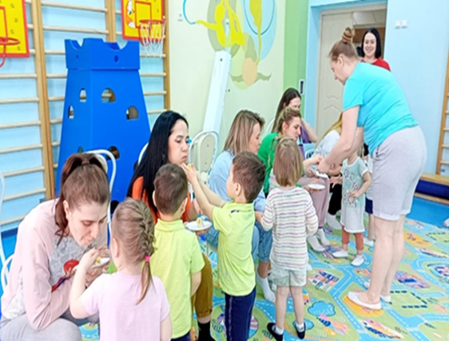

Slide 16
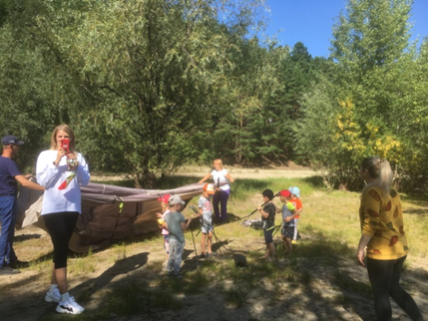
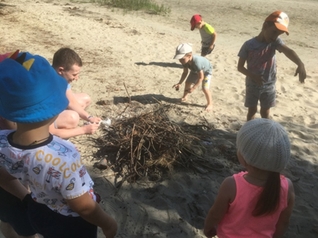
Туристический поход «Робинзонада»

Slide 17
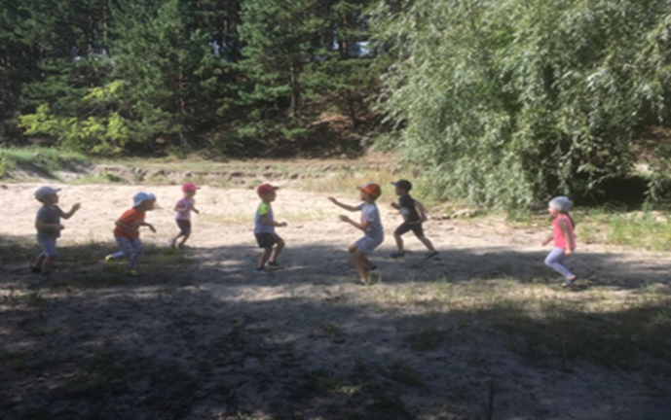
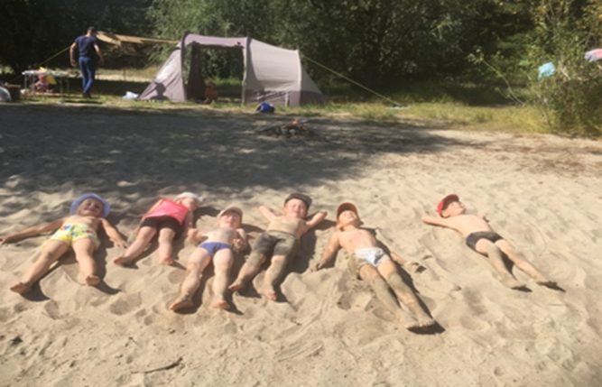

Slide 18
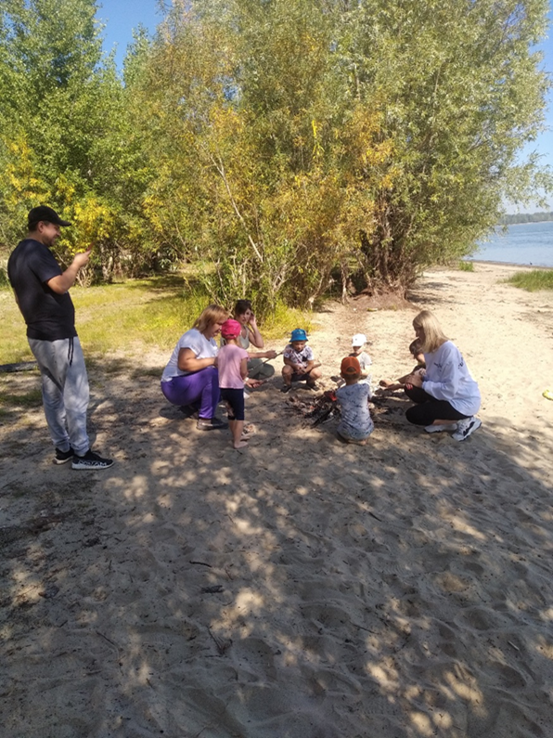
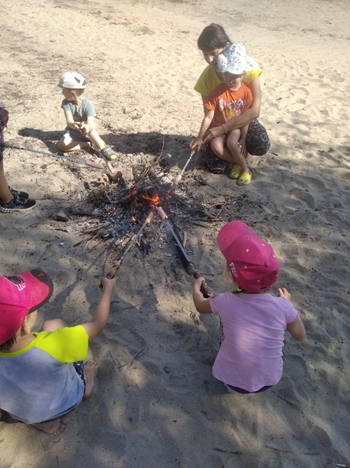

Slide 19
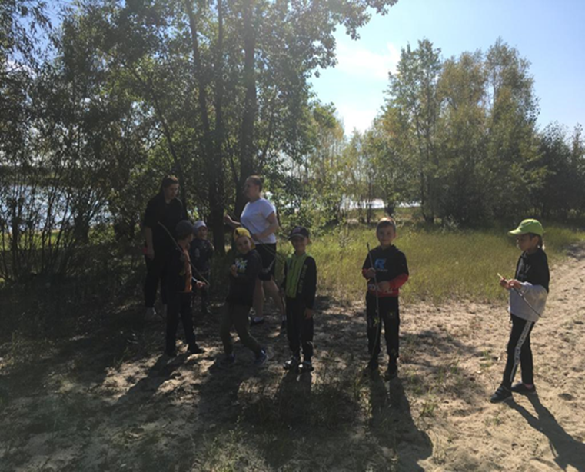
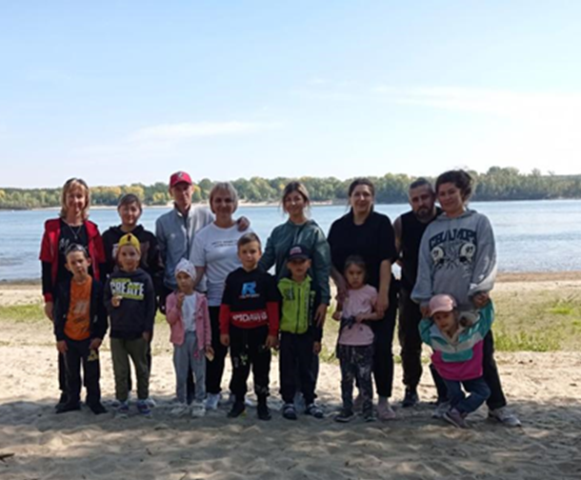

Slide 20
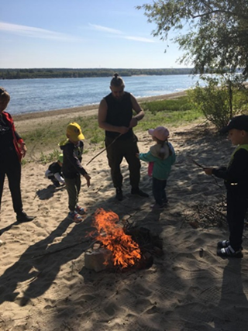
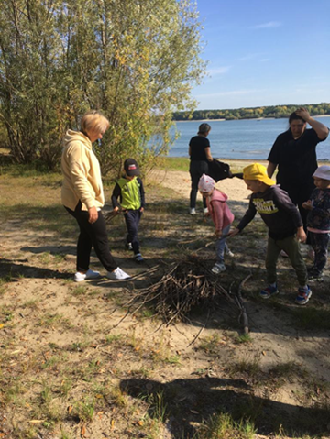

Slide 21
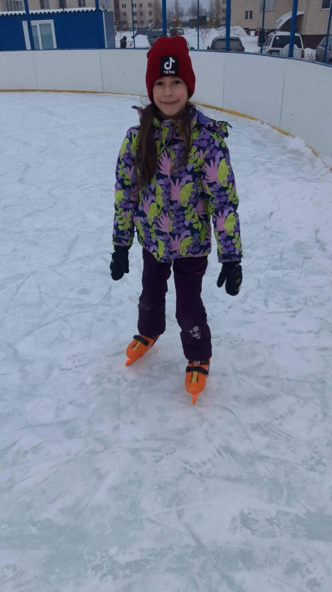
Челлендж «Ни дня без спорта»

Slide 22
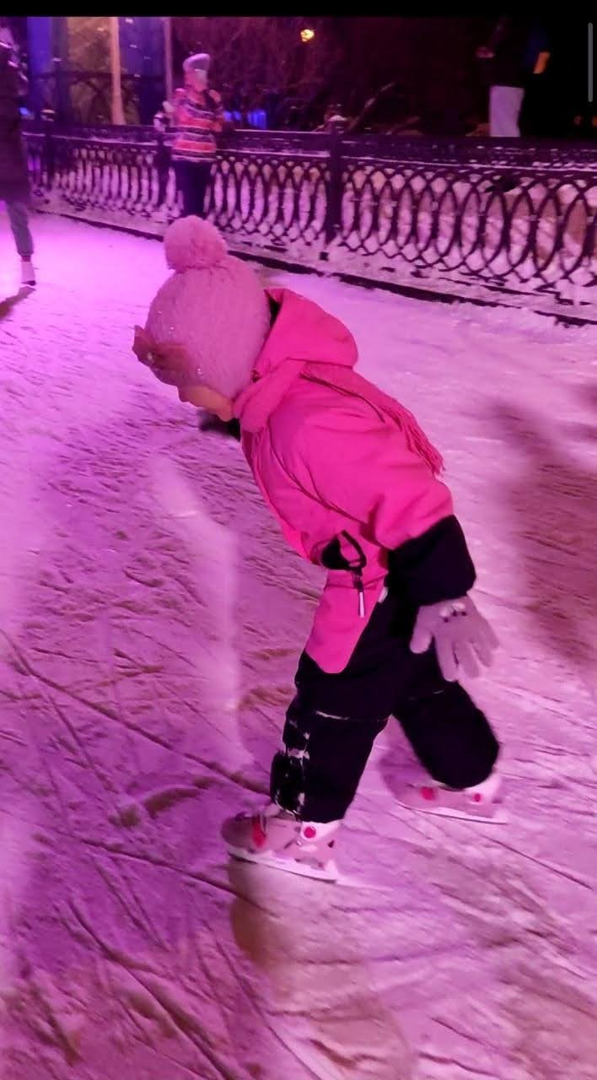
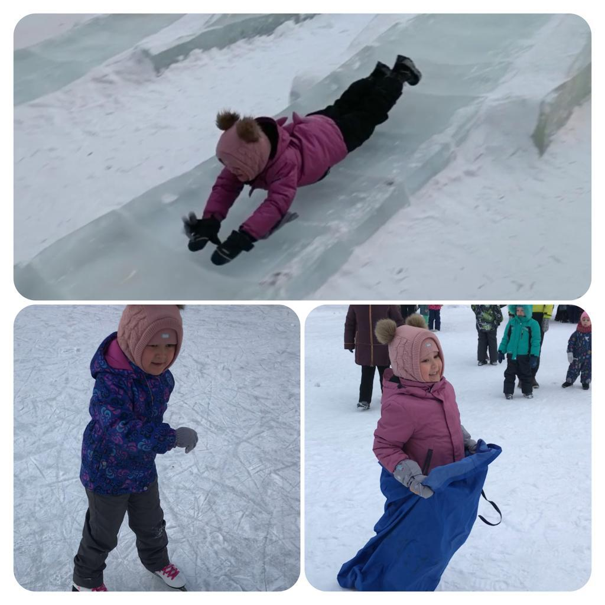

Slide 23
Семья и дошкольное учреждение- два важных института социализации детей. Их воспитательные функции различны, но для всестороннего развития ребенка необходимо их взаимодействие.
Подобные мероприятия сплачивают семьи, а также помогают повысить эффективность работы по оздоровлению детей, получить необходимые знания о физическом развитии ребенка и сформировать потребность в здоровом образе жизни в своей семье.

Slide 24
Спасибо за внимание!

